Slide 1
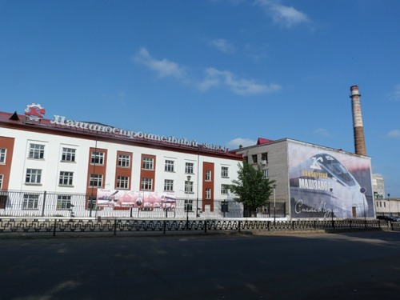
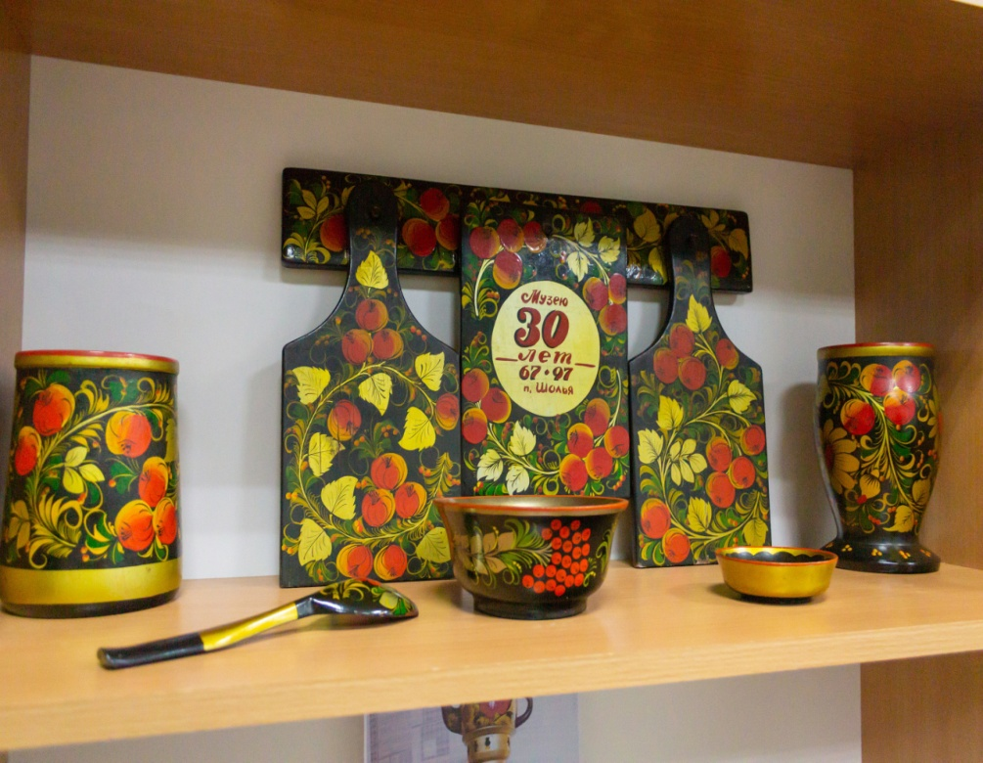
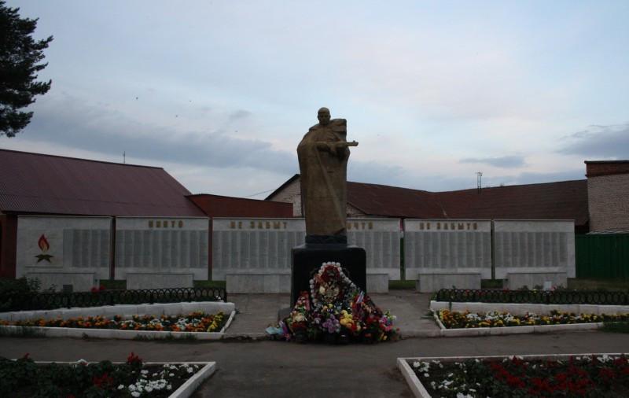

БЮДЖЕТ ДЛЯ ГРАЖДАН
Информация об исполнении консолидированного бюджета
муниципального образования
«Муниципальный округ Камбарский район Удмуртской Республики»
за 9 месяцев 2023 года

Slide 2
2
УФ Администрации Камбарского района
Параметры исполнения консолидированного бюджета МУНИЦИПАЛЬНОГО ОБРАЗОВАНИЯ «МУНИЦИПАЛЬНЫЙ ОКРУГ Камбарский район УДМУРТСКОЙ РЕСПУБЛИКИ»
За 9 месяцев 2022 и 2023 ГОДОВ
 | Консолидированный бюджет муниципального образования «Муниципальный округ Камбарский район Удмуртской Республики»
 | 2022 год, тыс.руб. | 2023 год, тыс.руб. | Темп роста, %
ДОХОДЫ | 532 468,7 | 614 962,8 | 115,5
РАСХОДЫ | 521 166,5 | 629 753,5 | 120,8
Профицит(+) Дефицит(-) | 11 302,2 | -16 169,4 | х
Муниципальный долг | 69 738,6 | 75 998,21 | 109,0

Slide 3
3
УФ Администрации Камбарского района
АНАЛИЗ ПОСТУПЛЕНИЯ ДОХОДОВ консолидированного бюджета МУНИЦИПАЛЬНОГО ОБРАЗОВАНИЯ «МУНИЦИПАЛЬНЫЙ ОКРУГ Камбарский район УДМУРТСКОЙ РЕСПУБЛИКИ»
За 9 месяцев 2023 ГОДА
Наименование доходов | План на 2023 год | Исполнение За 9 месяцев 2023 года | % исполнения годового плана | Темп роста к 9 месяцам 2022 года %
НАЛОГОВЫЕ И НЕНАЛОГОВЫЕ ДОХОДЫ | 248 978,0 | 180 066,3 | 72,3 | 110,5
НАЛОГОВЫЕ доходы, в том числе: | 231 691,7 | 169 836,1 | 73,3 | 112,8
Налог на доходы физических лиц | 189 229,0 | 138 255,8 | 73,1 | 116,9
Налоги на товары (работы, услуги), реализуемые на территории Российской Федерации (акцизы) | 20 859,7 | 17 565,9 | 84,2 | 101,3
Налоги на совокупный доход | 4 539,0 | 3 937,2 | 86,7 | 95,4
Налоги на имущество | 13 847,0 | 6 224,0 | 44,9 | 72,0
Налоги, сборы и регулярные платежи за пользование природными ресурсами | 1 195,0 | 2 590,9 | в 2,2 раза | в 4,4 раза
Государственная пошлина | 2 022,0 | 1 262,3 | 62,4 | 83,2
НЕНАЛОГОВЫЕ доходы, в том числе | 17 286,3 | 10 230,2 | 59,2 | 82,7
Доходы от использования имущества, находящегося в государственной и муниципальной собственности | 13 313,0 | 7 309,3 | 54,9 | 75,6
Доходы от продажи материальных и нематериальных активов | 1 100,0 | 1 433,5 | 130,3 | в 2,0 раза
БЕЗВОЗМЕЗДНЫЕ ПОСТУПЛЕНИЯ | 752 058,5 | 434 896,5 | 57,8 | 117,7
ДОХОДЫ ВСЕГО | 1 001 036,5 | 614 962,8 | 61,4 | 115,5

Slide 4
4
УФ Администрации Камбарского района
БЕЗВОЗМЕЗДНЫе ПОСТУПЛЕНИя,
ПОЛУЧННЫе МУНИЦИПАЛЬНым ОБРАЗОВАНИем
«МУНИЦИПАЛЬНЫЙ ОКРУГ Камбарский район
УДМУРТСКОЙ РЕСПУБЛИКИ» за 9 месяцев 2023 ГОДа

Slide 5
5
УФ Администрации Камбарского района
АНАЛИЗ БЕЗВОЗМЕЗДНЫХ ПОСТУПЛЕНИЙ В БЮДЖЕТ
МУНИЦИПАЛЬНОГО ОБРАЗОВАНИЯ «МУНИЦИПАЛЬНЫЙ ОКРУГ Камбарский район УДМУРТСКОЙ РЕСПУБЛИКИ»
За 9 месяцев 2022 и 2023 ГОДОВ, тыс.руб.

Slide 6
6
УФ Администрации Камбарского района
АНАЛИЗ ИСПОЛНЕНИЯ КОНСОЛИДИРОВАННОГО БЮДЖЕТА
МУНИЦИПАЛЬНОГО ОБРАЗОВАНИЯ «МУНИЦИПАЛЬНЫЙ ОКРУГ КАМБАРСКИЙ РАЙОН УДМУРТСКОЙ РЕСПУБЛИКИ»
ПО РАСХОДАМ В РАЗРЕЗЕ ОТРАСЛЕЙ ЗА 9 месяцев 2023 ГОДА
Раз-дел | Наименование | Уточненный план на 2023 год, тыс.руб. | Исполнено за 9 месяцев 2023 года, тыс.руб. | % исполне ния
0100 | Общегосударственные вопросы | 129 476,5 | 95 250,7 | 73,6
0200 | Национальная оборона | 1 043,1 | 681,0 | 65,3
0300 | Нац. безопасность и правоохр. деятельность | 1 668,9 | 1 074,7 | 64,4
0400 | Национальная экономика | 91 845,0 | 53 564,6 | 58,3
0500 | Жилищно-коммунальное хозяйство | 276 092,7 | 62 222,0 | 22,5
0600 | Охрана окружающей среды | 5,0 | 0 | 0
1300 | Обслуживание муниципального долга | 67,0 | 0 | 0
РАСХОДЫ СОЦИАЛЬНОЙ НАПРАВЛЕННОСТИ |  | 522 970,0 | 416 960,5 | 79,7
0700 | Образование | 450 866,7 | 362 341,5 | 80,4
0800 | Культура, кинематография, средства массовой информации | 45 062,2 | 35 081,6 | 77,9
1000 | Социальная политика | 26 608,9 | 19 194,0 | 72,1
1100 | Физическая культура и спорт | 432,2 | 343,4 | 79,5
 | ИТОГО | 1 023 168,2 | 629 753,5 | 61,5

Slide 7

7
УФ Администрации Камбарского района
Расходы по подразделу «Образование» ЗА 9 месяцев 2023 г.,
тыс. руб.
Всего исполнено
362 341,5
Общее образование
218 409,8
Молодежная политика
2 497,1
Дошкольное образование
111 176,7
Дополнительное
образование детей
25 376,6
Другие вопросы в области образования
4 799,3
Профессиональная подготовка, переподготовка и повышение квалификации
82,0

Slide 8




8
УФ Администрации Камбарского района
МП «Развитие культуры Камбарского района»
за 9 месяцев 2023 года
Итого по программе
44 951,0 тыс.руб.
Подпрограмма
«Развитие
библиотечного дела»
5 300,4 тыс.руб.
Подпрограмма «Развитие музейного
дела» 3 001,8 тыс.руб.
Подпрограмма «Организация досуга, предоставление услуг организаций культуры,
развитие местного народного творчества»
26 717,1 тыс.руб.
Подпрограмма
«Создание условий
для реализации муниципальной программы»
2 343,0 тыс.руб.
Подпрограмма «Развитие дополнительного образования детей»
7 588,7тыс.руб.

Slide 9

9
УФ Администрации Камбарского района
РАСХОДЫ КОНСОЛИДИРОВАННОГО БЮДЖЕТА МУНИЦИПАЛЬНОГО ОБРАЗОВАНИЯ «МУНИЦИПАЛЬНЫЙ ОКРУГ КАМБАРСКИЙ РАЙОН УДМУРТСКОЙ РЕСПУБЛИКИ» ЗА 9 месяцев 2023 ГОДа
На обеспечение МЕР СОЦИАЛЬНОЙ ПОДДЕРЖКИ ОТДЕЛЬНЫМ КАТЕГОРИЯМ ГРАЖДАН И ВЫПЛАТы СОЦИАЛЬНОГО ХАРАКТЕРА
(19 194,0 тыс.руб.)
Охрана семьи
и детства
3 749,3
Пенсионное обеспечение
936,2
Социальное
обеспечение
Населения
14 508,5
Другие вопросы
в области социальной политики
0

Slide 10
10
УФ Администрации Камбарского района
ИСПОЛНЕНИЕ КОНСОЛИДИРОВАННОГО БЮДЖЕТАМУНИЦИПАЛЬНОГО ОБРАЗОВАНИЯ «МУНИЦИПАЛЬНЫЙ ОКРУГ КАМБАРСКИЙ РАЙОН УДМУРТСКОЙ РЕСПУБЛИКИ» ПО МУНИЦИПАЛЬНЫМ ПРОГРАММАМ
тыс.руб.
Код ГП | Наименование муниципальной программы | План на 2023 год | Исполнено За 9 месяцев 2023 года | % исполнения
01 | МП «Развитие образования и воспитание» | 431 397,5 | 345 990,4 | 80,2
02 | МП «Развитие физической культуры и спорта в МО «Камбарский район» | 432,2 | 343,4 | 79,5
03 | МП «Развитие культуры Камбарского района» | 58 696,2 | 44 951,0 | 76,6
04 | МП «Социальная поддержка населения» | 5 306,6 | 3 818,8 | 72,0
05 | МП «Создание условий для устойчивого экономического развития» | 936,4 | 269,8 | 28,8
06 | МП «Безопасность» | 1 658,9 | 1 072,4 | 64,6
07 | МП «Муниципальное хозяйство» | 393 222,6 | 136 927,5 | 34,8
08 | МП «Энергосбережение и повышение энергетической эффективности» | 221,0 | 150,0 | 67,9
09 | МП «Муниципальное управление» | 109 555,3 | 80 773,9 | 73,7
10 | МП «Реализация молодежной политики» | 2 831,3 | 2 453,1 | 86,6
11 | МП «Комплексные меры противодействия немедицинскому потреблению наркотических средств и их незаконному обороту в Камбарском районе» | 49,8 | 44,0 | 88,4

Slide 11
10
УФ Администрации Камбарского района
ИСПОЛНЕНИЕ КОНСОЛИДИРОВАННОГО БЮДЖЕТАМУНИЦИПАЛЬНОГО ОБРАЗОВАНИЯ «МУНИЦИПАЛЬНЫЙ ОКРУГ КАМБАРСКИЙ РАЙОН УДМУРТСКОЙ РЕСПУБЛИКИ» ПО МУНИЦИПАЛЬНЫМ ПРОГРАММАМ (ПРОДОЛЖЕНИЕ)
тыс.руб.
Код ГП | Наименование муниципальной программы | План на 2023 год | Исполнено За 9 месяцев 2023 год | % исполнения
12 | МП «Улучшение условий охраны труда в муниципальном образовании «Камбарский район» на 2018-2024 годы» | 30,0 | 0 | 0
13 | МП «Укрепление общественного здоровья в муниципальном образовании «Камбарский район» | 5,0 | 0 | 0
14 | МП «Профилактика правонарушений в муниципальном образовании «Камбарский район» Удмуртской Республики на 2021-2024 годы» | 30,0 | 22,3 | 74,3
15 | МП «Формирование современной городской среды на территории муниципального образования «Муниципальный округ Камбарский район Удмуртской Республики» на 2021-2024 годы» | 3 664,1 | 3 323,9 | 90,7
 | Итого расходов по программам | 1 008 036,9 | 620 140,5 | 49,5
 | Удельный вес программ в общей сумме расходов бюджета района, % | 98,5 | 98,5 | Х

Slide 12
11
УФ Администрации Камбарского района
Структура Муниципального ДОЛГа
консолидированного Бюджета МУНИЦИПАЛЬНОГО ОБРАЗОВАНИЯ
«КАМБАРСКИЙ РАЙОН УДМУРТСКОЙ РЕСПУБЛИКИ»
За 9 месяцев 2023 годА

Slide 13
12
УФ Администрации Камбарского района
Информация о дорожном фонде
Муниципального образования «Муниципальный округ Камбарский район Удмуртской Республики» за 9 месяцев 2023 года
тыс.руб.
№ п/п | Наименование | Уточненный план на 2023 год | Исполнено за 2023 год | % исполне-ния
Источники образования дорожного фонда
1 | Неиспользованные бюджетные ассигнования по состоянию на начало года | 6 379,6
2 | Акцизы на нефтепродукты | 20 859,7 | 17565,9 | 84,2
3 | Прочие налоговые и неналоговые доходы | 0 | 0 | 0
4 | Безвозмездные поступления на финансовое обеспечение дорожной деятельности в отношении автомобильных дорог общего пользования местного значения | 62 994,8 | 38 558,7 | 61,2
 | ВСЕГО ДОХОДОВ | 90 234,1 | 56 125,6 | 62,2
Расходы
1 | Содержание сети автомобильных дорог общего пользования и искусственных сооружений на них | 90 234,1 | 56 125,6 | 62,2
2 | Дорожные работы за счет субсидий
 | ВСЕГО РАСХОДОВ | 90 234,1 | 56 125,6 | 62,2
Notes:
13
13

Slide 14
13
УФ Администрации Камбарского района
ДОХОДЫ ОТ ПРЕДПРИНИМАТЕЛЬСКОЙ И ИНОЙ ПРИНОСЯЩЕЙ ДОХОД ДЕЯТЕЛЬНОСТИ МУНИЦИПАЛЬНОГО ОБРАЗОВАНИЯ «МУНИЦИПАЛЬНЫЙ ОКРУГ КАМБАРСКИЙ РАЙОН УДМУРТСКОЙ РЕСПУБЛИКИ» за 9 месяцев 2023 года, тыс. руб.
76,4 %
  Образование
9 617,0
  Культура
23,6%
2 964,4
100%
  ИТОГО
12 581,4

Slide 15
14
СТРУКТУРА РАСХОДОВ, ПРОИЗВЕДЕННЫХ
ЗА СЧЕТ ПЛАТНЫХ УСЛУГ за 9 месяцев 2023 ГОДа,
тыс. руб.
УФ Администрации
Камбарского района
Итого: 12 087,0

